Slide 1
Thứ, ngày tháng năm 2022
Luyện từ và câu
Từ ngữ về đất nước. Dấu phẩy.

Slide 2
Khởi động
Trả lời câu hỏi sau:
“Chiếc bàn của em được làm bằng gì?”

Slide 3
Bài 1: Kể tên một vài nước mà em biết. Hãy chỉ vị trí các nước ấy trên bản đồ (hoặc quả địa cầu).

Slide 4
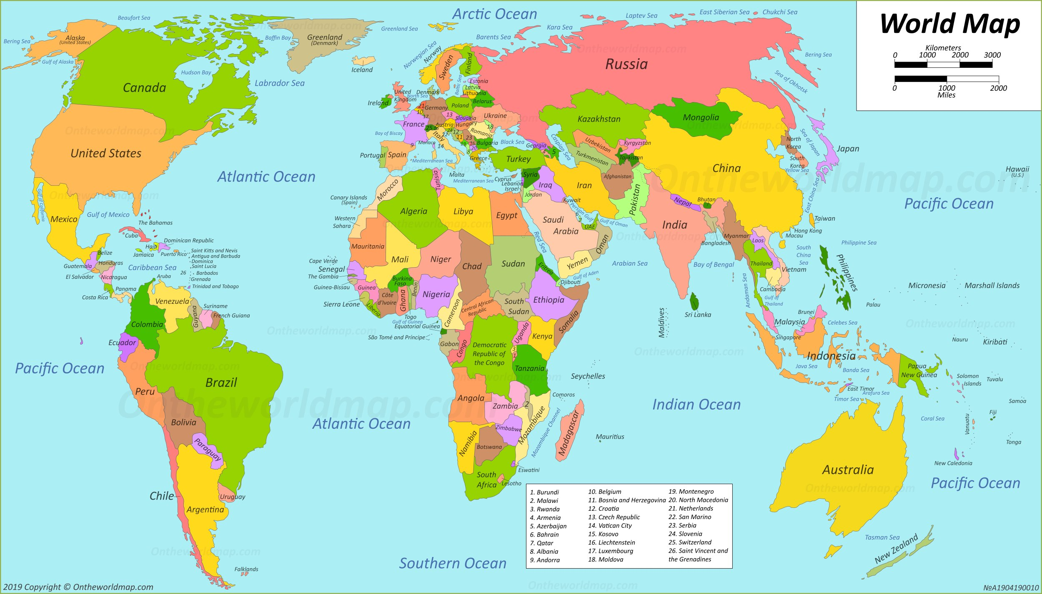

Slide 5
* Bài tập 2: Viết tên các nước mà em vừa kể ở bài tập 1.
- Lào,
Cam-pu-chia,
Thái Lan,
Việt Nam,
Ma-lai-xi-a,
In-đô-nê-xi-a,
Đông ti-mo,
Anh,
Mi-an-ma,
Phi-líp-pin,
Xin-ga-po,
Bru-nây,
Nhật Bản,
Triều Tiên,
Hàn Quốc,
Nga,
Pháp,
Bỉ,
Đức,
I-ta-li-a,
Thụy sĩ.

Slide 6
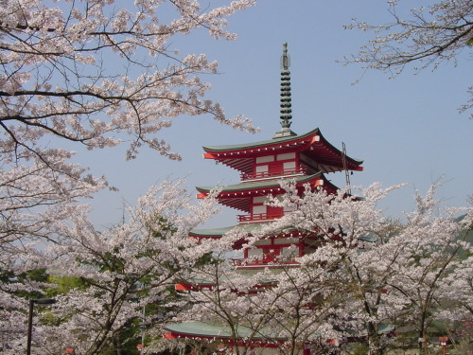
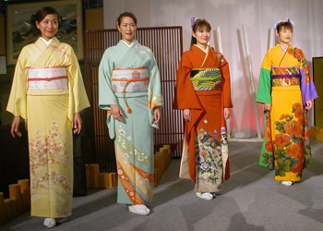
Nhật Bản
-Đất nước của xứ sở hoa anh đào

Slide 7
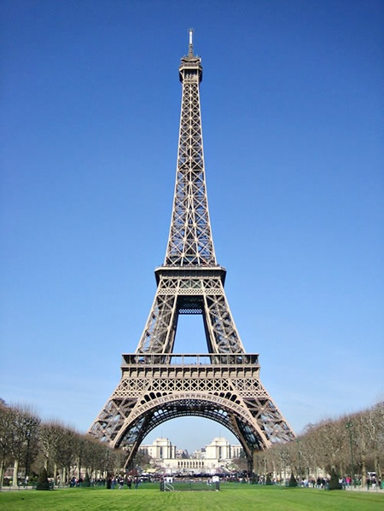
Pháp
Đất nước của tháp Ép-phen

Slide 8
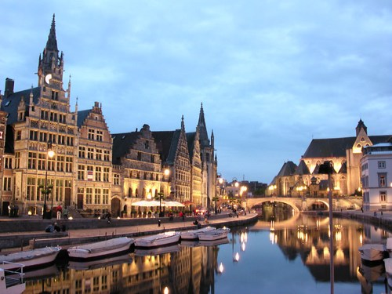
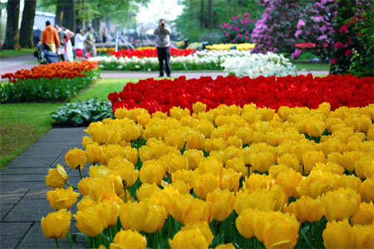
Hà Lan
- Xứ sở hoa tu-lip

Slide 9
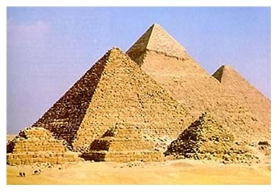
Ai Cập
Đất nước của Kim Tự Tháp

Slide 10
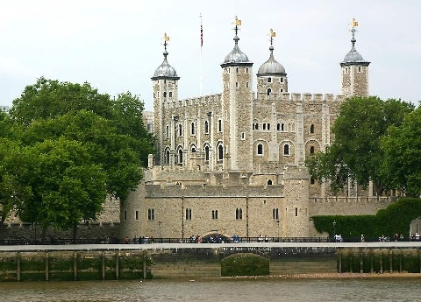
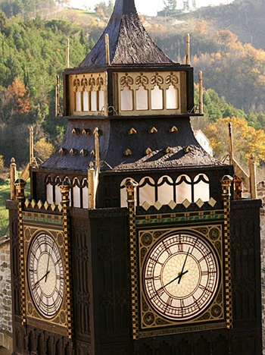
Anh
- Quê hương của tháp đồng hồ Big Ben

Slide 11
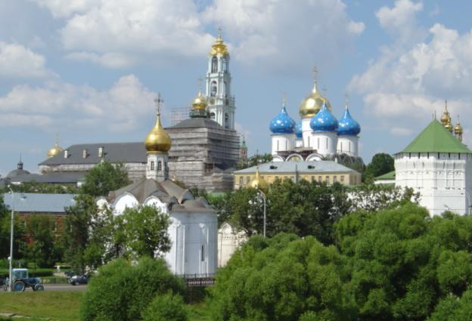
Nga
Đất nước có diện tích lớn nhất thế giới, quê
hương của Lê-nin

Slide 12
* Bài 3: Chép những câu sau vào vở. Nhớ đặt dấu phẩy vào chỗ thích hợp:
,
,
a. Bằng những động tác thành thạo chỉ trong phút chốc ba cậu bé đã leo lên đỉnh cột.
,
b. Với vẻ mặt lo lắng các bạn trong lớp hồi hộp theo dõi Nen-li.
,
c. Bằng một sự cố gắng phi thường Nen-li đã hoàn thành bài thể dục.

Slide 13

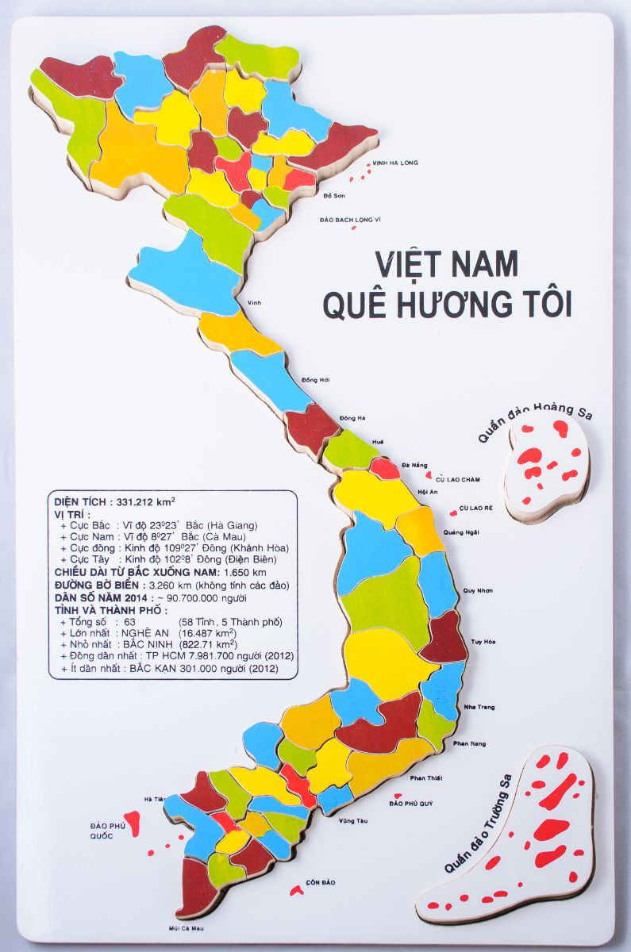



1
2
3
4

Slide 14
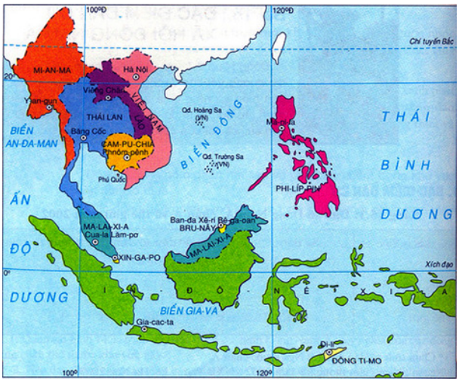
* Đông Nam Á gồm bao nhiêu nước?
11 nước

Slide 15
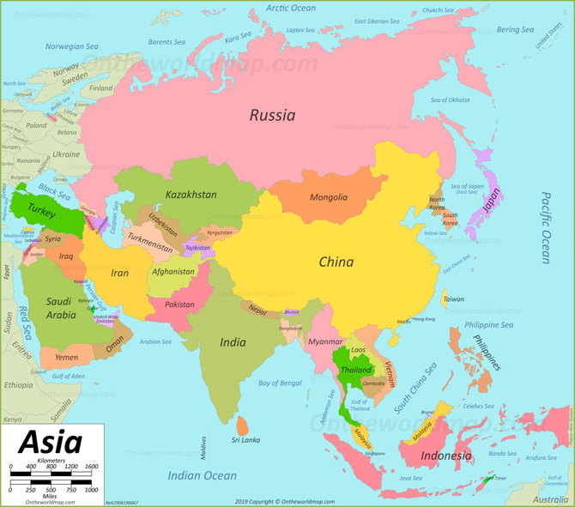
* Việt Nam ở châu lục nào?
Châu Á

Slide 16


* Kể tên 4 nước mà e biết?

Slide 17
* Dặt dấu phẩy thích hợp vào câu sau:
Để trở thành trò giỏi em phải cố gắng học tập.
Để trở thành trò giỏi, em phải
cố gắng học tập.

Slide 18
Tiết học kết thúc
Hẹn gặp các em ở tiết sau!

